Slide 1
Beyond Experience
En hjärnresa

Slide 2
Vilka metoder?
Vad har vi gjort?
Vad har vi för data?
Städa data
Cropping
Augumentering
modellClass
GradCam
Notebook beställare
Dubbletter
Teknik
Metoder/ Urval
Baseline
Teknik
Teknik

Slide 3
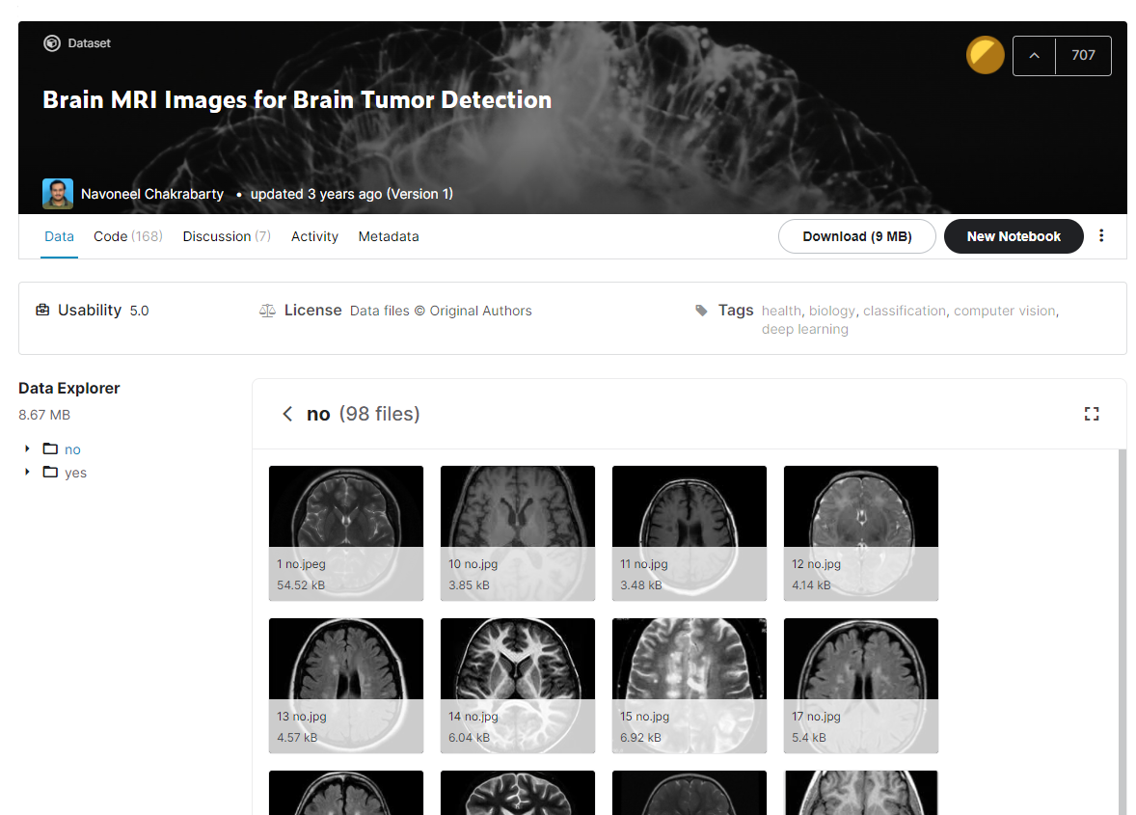
Dataset
Från Kaggle
Sparsamt med information
Bilderna är insamlade från Google
253 bilder på MR röntegen bilder
98 st klass – NO (ingen tumör)
155 st klass - YES (har tumör)
Varierad storlek på bilder
Markeringar på bilderna
Dubbletter
Källa: https://www.kaggle.com/navoneel/brain-mri-images-for-brain-tumor-detection

Slide 4
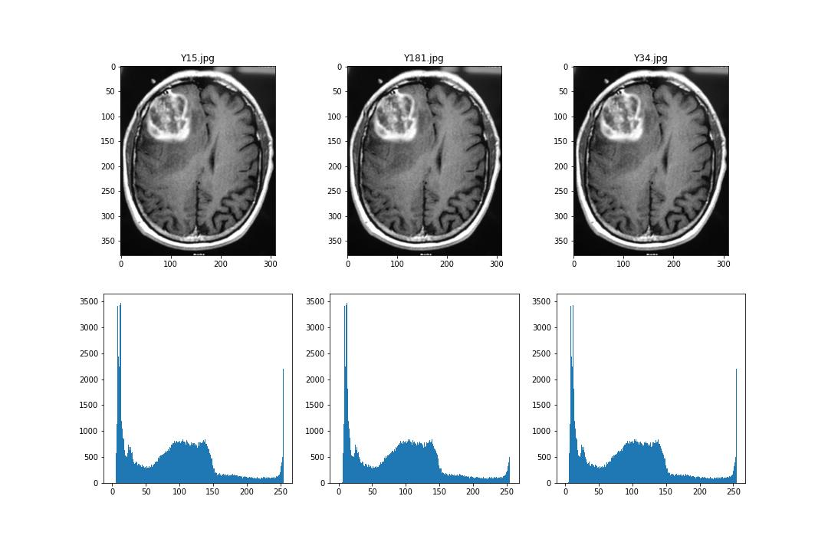
Städning
Konstaterade snabbt att det fanns dubbletter.
Vi använde 3 olika tekniker för att hitta dubbletter:
vi använde ett bibliotek som heter difPy (bild från resultat nedan)
vi jämförde bildernas pixelvärde med varandra för att hitta samma bild flera gånger
en manuell genomgång av bilderna för att försöka ha ett så korrekt dataset som
Resultat: från totalt 253 bilder till 209 bilder

Slide 5
Cropping

Slide 6
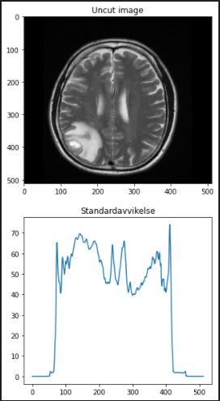
Cropping

Slide 7
Cropping

Slide 8


Cropping

Slide 9
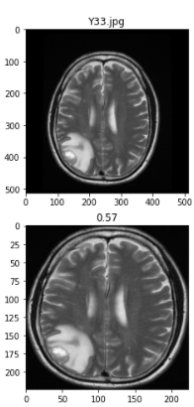
Cropping

Slide 10
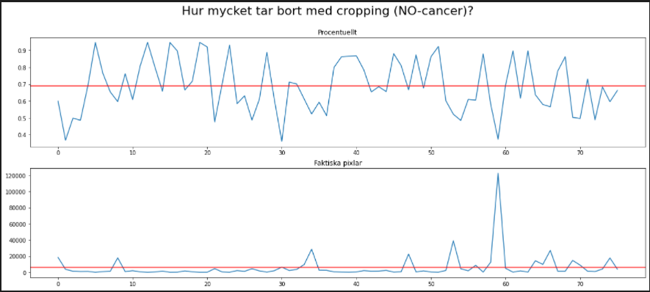
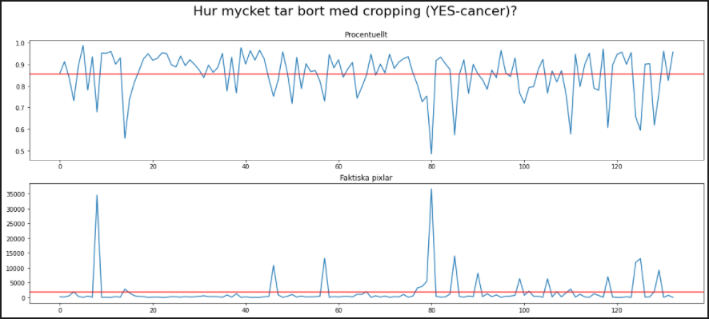
Cropping

Slide 11
Cropping

Slide 12
Aug

Slide 13
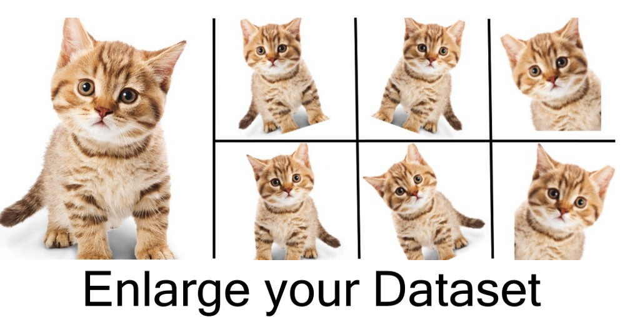
Augumentering
Datasetet totalt 209 bilder
Train, val, test = 60%, 20%, 20%
Train = 46+79 = 125
Val = 18+24 = 42
Test = 12+30 = 42
Behov av att utöka träningsdatasetet genom augmentering – manipulera fram bilder
Två pipelines:
Geometrisk augmentering
Pixel augmentering

Slide 14
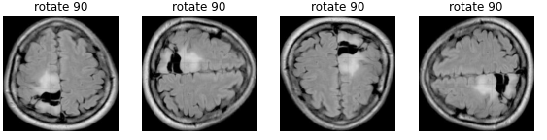
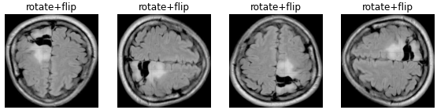
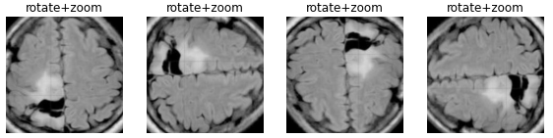
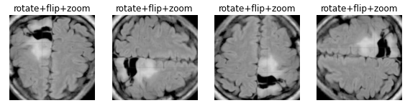
Geometrisk augmentation
Den första pipeline är för geometriska förändringar av bilderna i träningsetet:
90 graders rotation,
invertera alla roterade bilder
inzoomning av de föregående bilderna.
Totalt blir varje bild därmed till 16 st.
Så från 125 bilder -> 2000 bilder

Slide 15
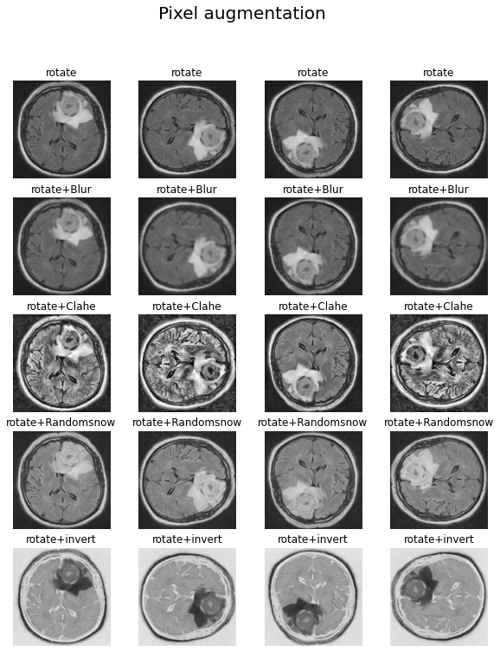
Pixel augmentation
Den andra pipeline är pixelförändringar av bilderna i träningsetet:
90 graders rotation,
lägger på suddighet,
lägger på kontrast förändring (Clahe),
lägger på "smuts" (randomsnow)
inverterar vi färgerna på bilderna.
Totalt skapar en bild här 20 st.
Så från 125 bilder -> 2500 bilder

Slide 16
modellClass

Slide 17
GradCam

Slide 18
Notebook beställare

Slide 19
Vår beställare bad om en notebookrapport
Notebook beställare
Hur många dubbletter togs bort
Pixelvärdes-distribution
Bilder pre/post augumentering
Risker med ögonhålor?
Kort text cropping-teknik
Hur många bilder i varje klass
Bilder pre/post cropping

Slide 20
